Slide 1
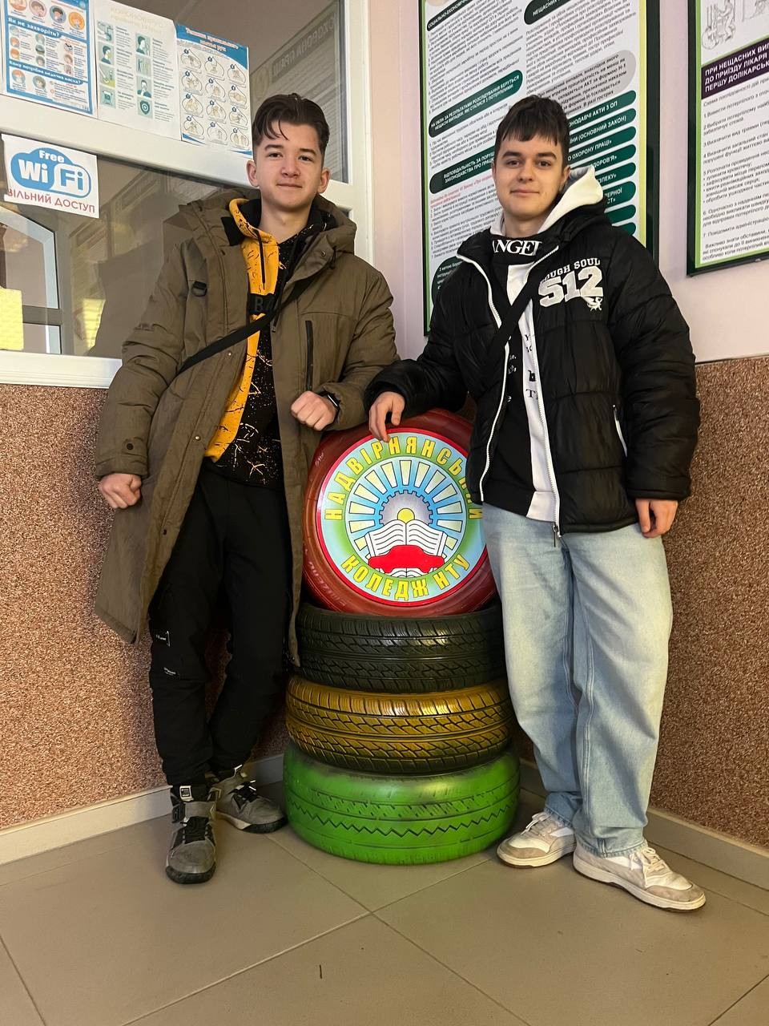
Тема проєкту: Перший штучний супутник Землі.
Виконали студенти І курсу:
Люльчук Давид Олександрович виготовив модель;
Іванів Ростислав Романович готував тези та презентацію
ВСП «Надвірнянський фаховий коледж НТУ».
ІВАНО- ФРАНКІВСЬКЕ ОБЛАСНЕ ВІДДІЛЕННЯ МАЛОЇ АКАДЕМІЇ НАУК
м. Надвірна
Керівник: Кравчук Марія Дмитрівна, викладач фізики та астрономії

Slide 2
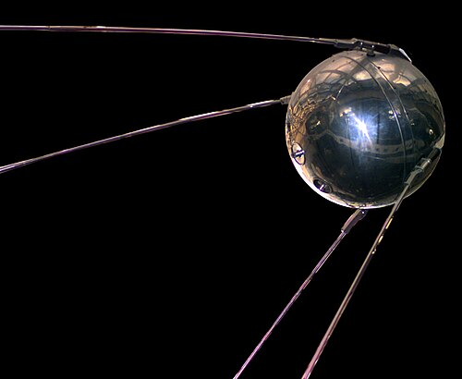
Мета:
Показати вигляд першого штучного супутника Землі з допомогою моделі, зменшеної у 5 разів.
Завдання:
Виготовити модель першого ШСЗ з іграшкової сфери, фольги і дроту.
https://uk.wikipedia.org/wiki/%D0%9F%D0%B5%D1%80%D1%88%D0%B8%D0%B9_%D1%88%D1%82%D1%83%D1%87%D0%BD%D0%B8%D0%B9_%D1%81%D1%83%D0%BF%D1%83%D1%82%D0%BD%D0%B8%D0%BA_%D0%97%D0%B5%D0%BC%D0%BB%D1%96

Slide 3
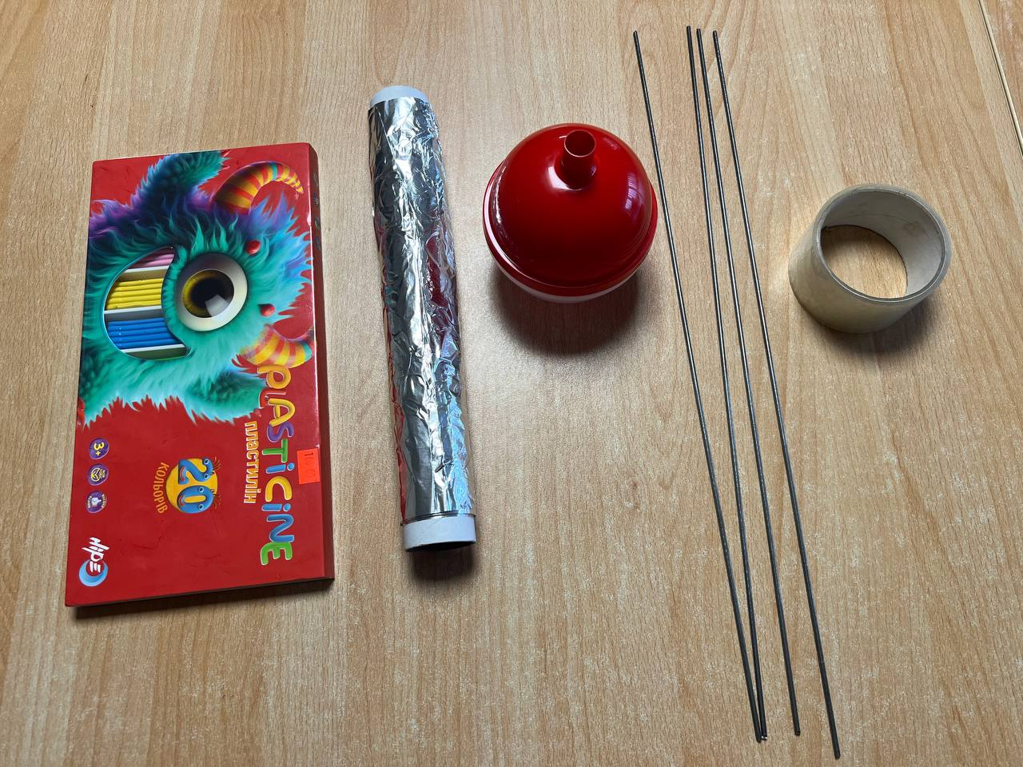
Для моделі ми використали пластикову іграшкову сферу, фольгу, дріт, скотч і пластилін.

Slide 4
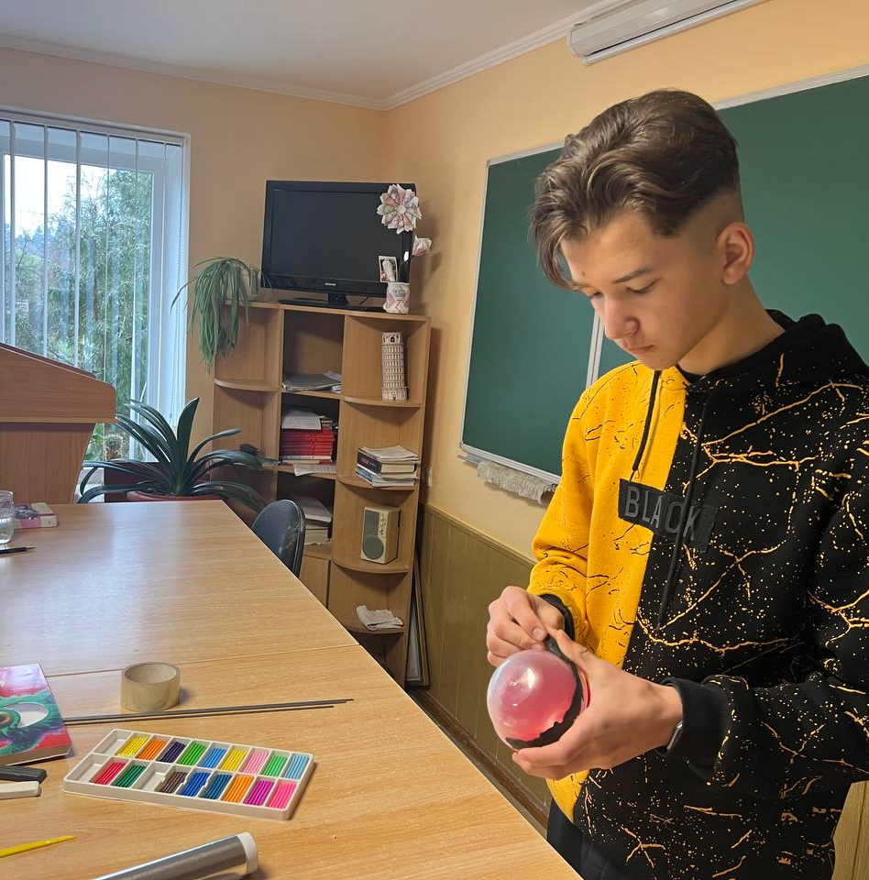
Відрізали виступ і обліпили його пластиліном.

Slide 5
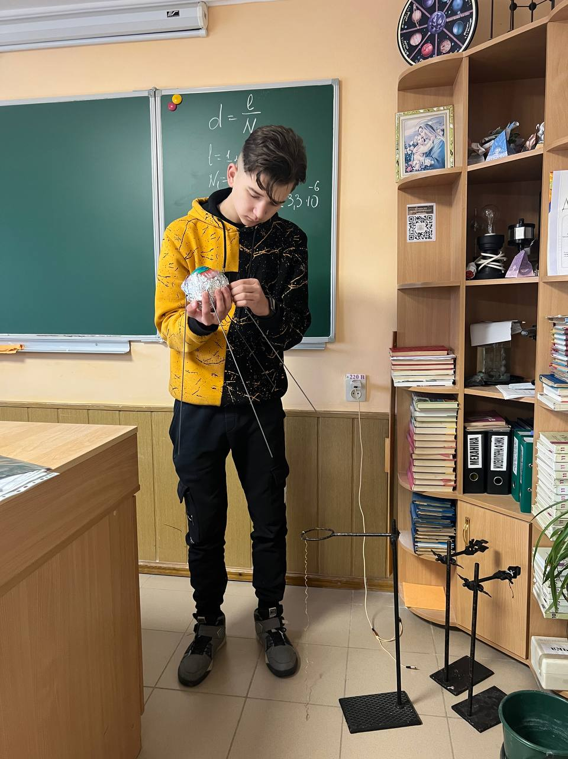
Прикріпили чотири шматки дроту, які слугуватимуть антенами

Slide 6
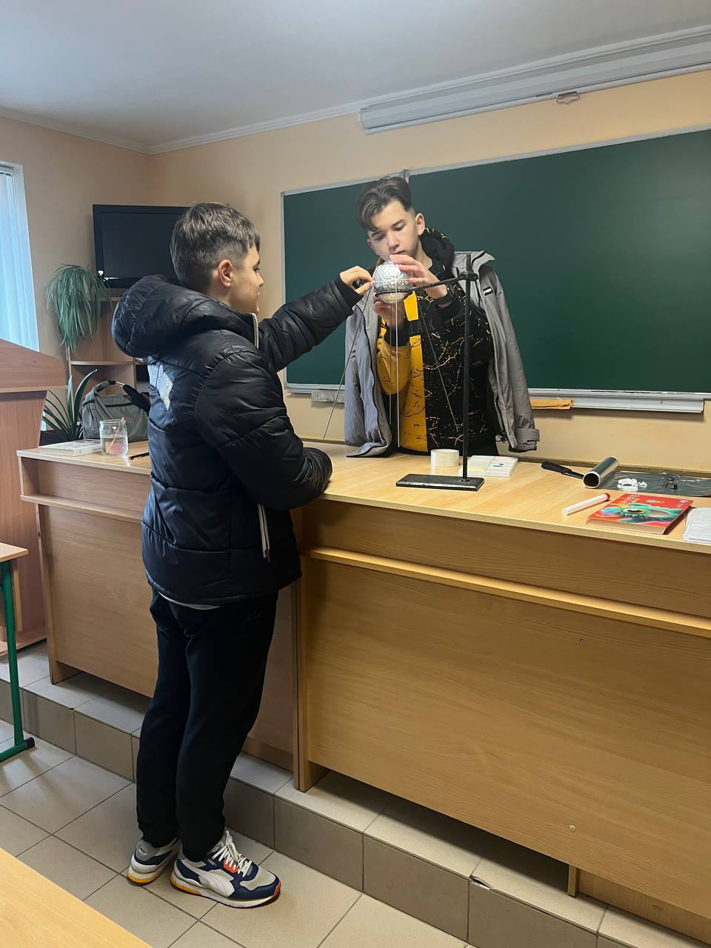
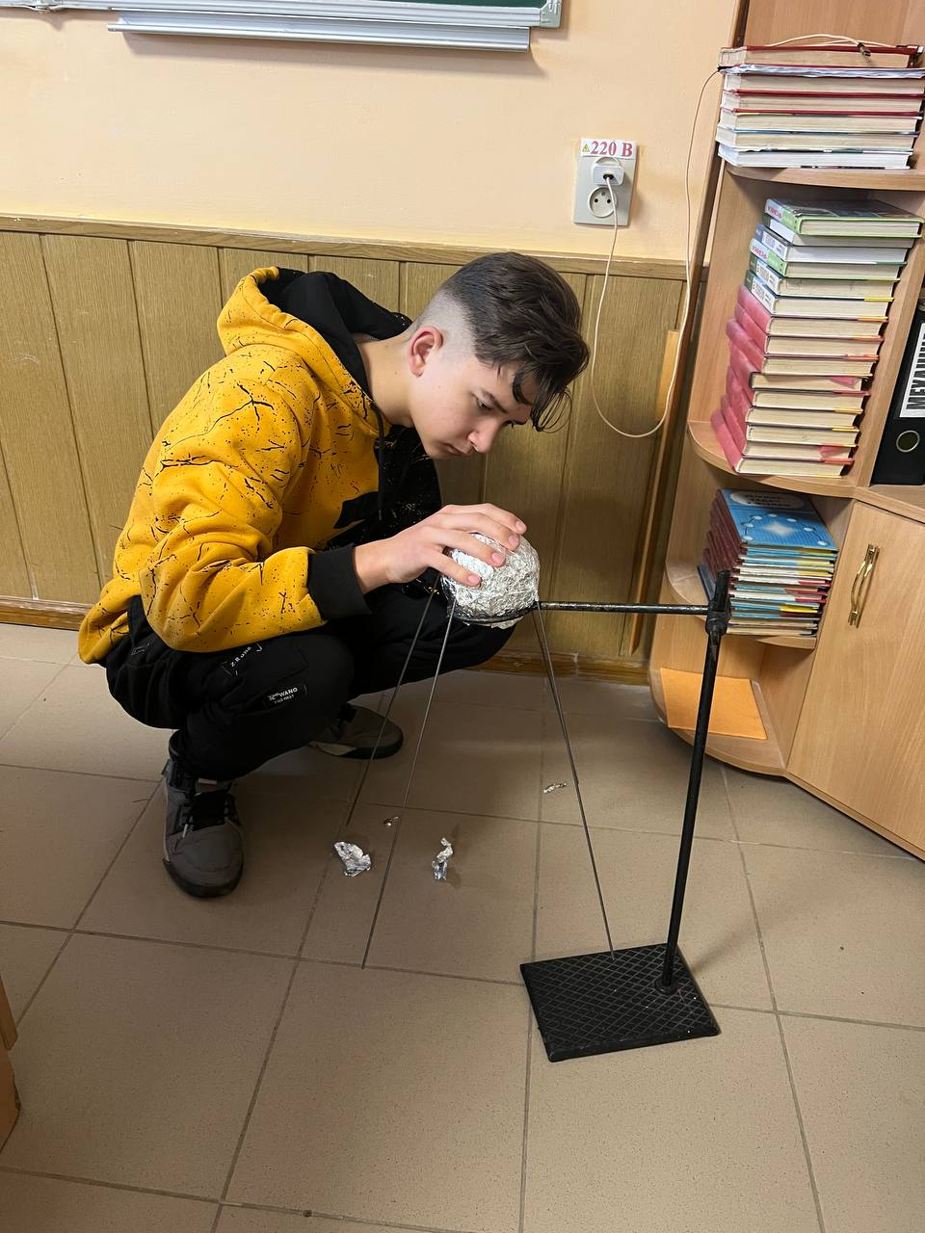
Обгорнули сферу фольгою.
Прив’язали нитку, яка слугуватиме стикувальними шпангоутами.

Slide 7
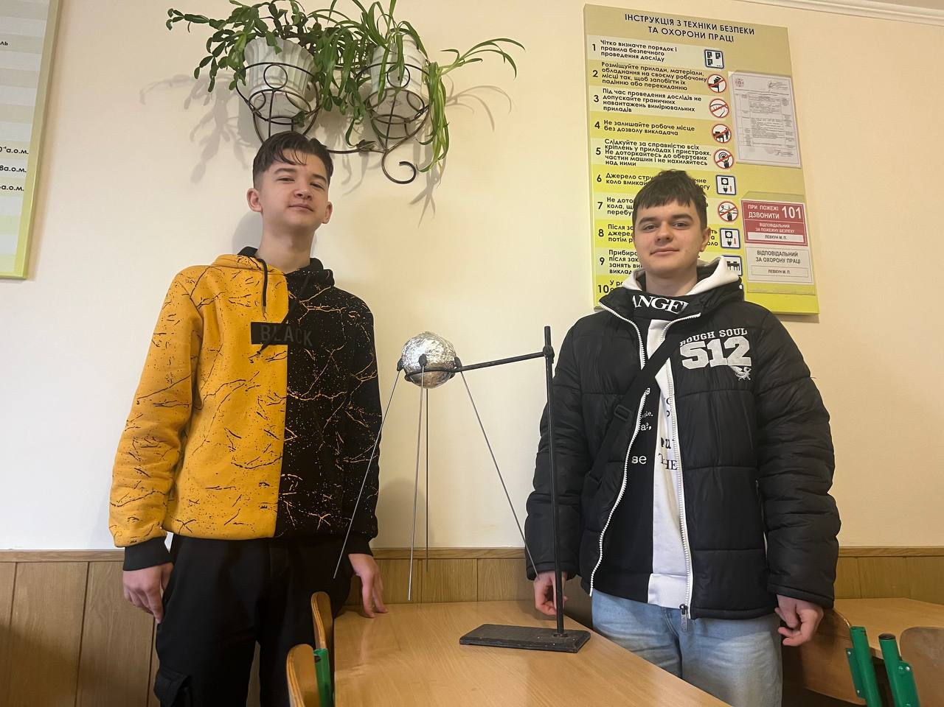
Супутник перебував на орбіті 92 дні, випромінюючи протягом 2 тижнів радіохвилі двох частот. Це дозволило вивчати верхні шари йоносфери. Більше інформації про його практичне застосування ми не знайшли.

Slide 8
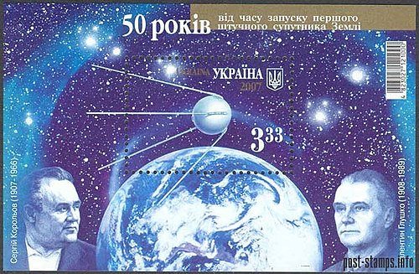
https://uk.wikipedia.org/wiki/%D0%9F%D0%B5%D1%80%D1%88%D0%B8%D0%B9_%D1%88%D1%82%D1%83%D1%87%D0%BD%D0%B8%D0%B9_%D1%81%D1%83%D0%BF%D1%83%D1%82%D0%BD%D0%B8%D0%BA_%D0%97%D0%B5%D0%BC%D0%BB%D1%96
Перший ШСЗ мав більше політичне значення. Завдяки видатному українцю Сергію Павловичу Корольову СРСР на той час випередив США у космічних перегонах.

Slide 9
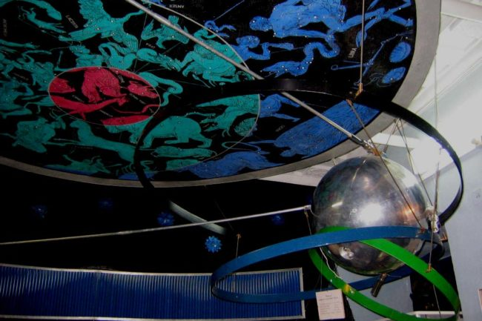
У різних музеях і навчальних закладах є 5 технологічних зразків першого ШСЗ. В інтернеті можна купити зменшені моделі.
https://www.google.com/url?sa=t&source=web&rct=j&opi=89978449&url=https://airandspace.com.ua/poltavskyy-muzey-aviatsi-i-kosmonavtyky-v-detaliakh-storitellinh-vid-imeni eksponativ-pershyy-shtuchnyy-suputnyk-zemli.html&ved=2ahUKEwjtuvnY4LSMAxWvGhAIHQTJOJcQFnoECDIQAQ&usg=AOvVaw3VQSJWWk987A_iD0o2OzO5

Slide 10
Висновок
Для кабінету фізики ми виготовили модель першого ШСЗ підручних засобів. Під час вивчення відповідних тем з астрономії та фізики студентам завдяки нашому проєкту буде зрозуміло, як виглядав і які функції він виконував.
Дякуємо за увагу!

Slide 11
Список використаних джерел:
https://universemagazine.com/5-najczikavishyh-faktiv-pro-pershyj-suputnyk-korolova/
2. https://airandspace.com.ua/storitellinh-vid-imeni-eksponativ-pershyy-shtuchnyy-suputnyk-zemli.html​
3. https://www.google.com/url?sa=t&source=web&rct=j&opi=89978449&url=https://airandspace.com.ua/poltavs-kyy-muzey-aviatsii-i-kosmonavtyky-v-detaliakh-storitellinh-vid-imeni-eksponativ-pershyy-shtuchnyy-suputnyk-zemli.html&ved=2ahUKEwjtuvnY4LSMAxWvGhAIHQTJOJcQFnoECDIQAQ&usg=AOvVaw3VQSJWWk987A_iD0o2OzO54. ​ ​
4.https://uk.wikipedia.org/wiki/%D0%9F%D0%B5%D1%80%D1%88%D0%B8%D0%B9_%D1%88%D1%82%D1%83%D1%87%D0%BD%D0%B8%D0%B9_%D1%81%D1%83%D0%BF%D1%83%D1%82%D0%BD%D0%B8%D0%BA_%D0%97%D0%B5%D0%BC%D0%BB%D1%96​

